Slide 1







Địa lí 4
Bài 5
TÂY NGUYÊN
TÂY NGUYÊN

Slide 2


1 – KHỞI ĐỘNG

Slide 3


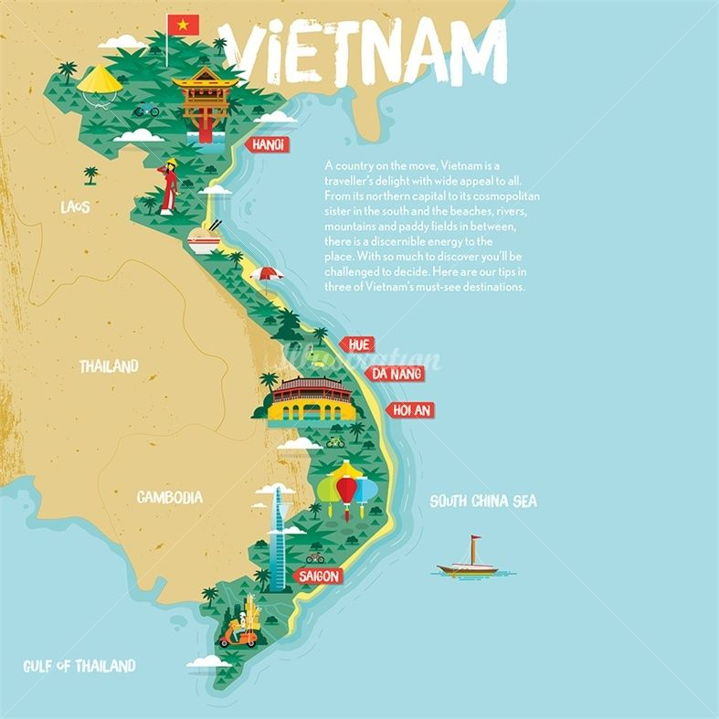









CÂU HỎI:
ĐUỔI HÌNH BẮT CHỮ
“ĐOÁN TÊN MIỀN CỦA VIỆT NAM”

Slide 4
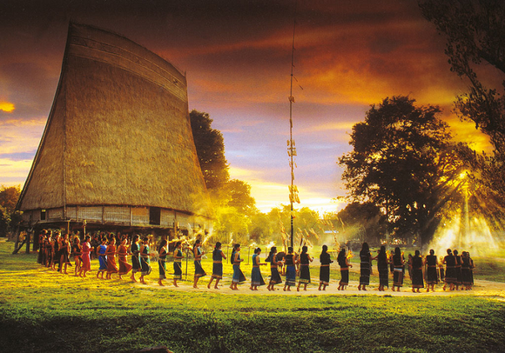
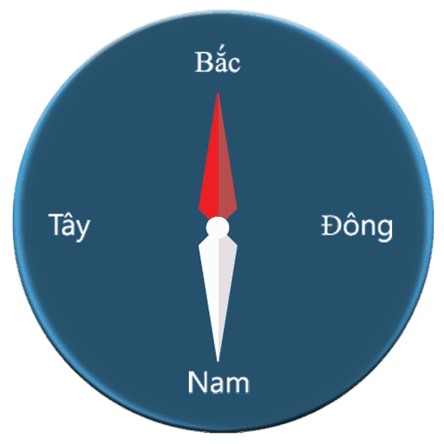

TÂY NGUYÊN

Slide 5

TÂY
NGUYÊN

Slide 6

2 – KHÁM PHÁ

Slide 7




Tây Nguyên - xứ sở của các cao nguyên xếp tầng

Slide 8
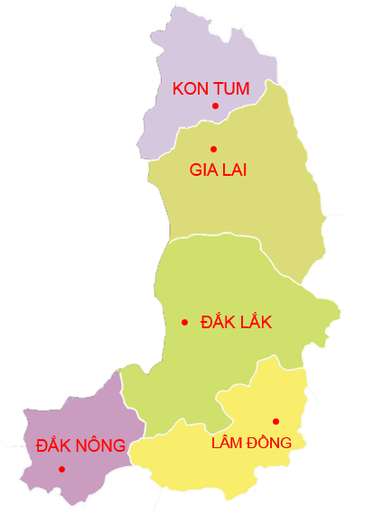
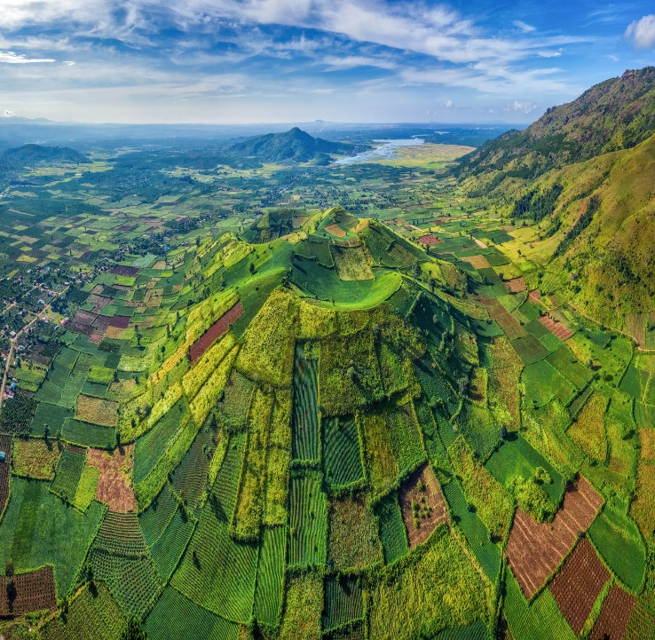



Hoạt động 1
Tây Nguyên - xứ sở của các cao nguyên xếp tầng
Cao nguyên là gì?
Vùng đất lớn và cao, xung quanh có nhiều sườn dốc rõ rệt

Slide 9
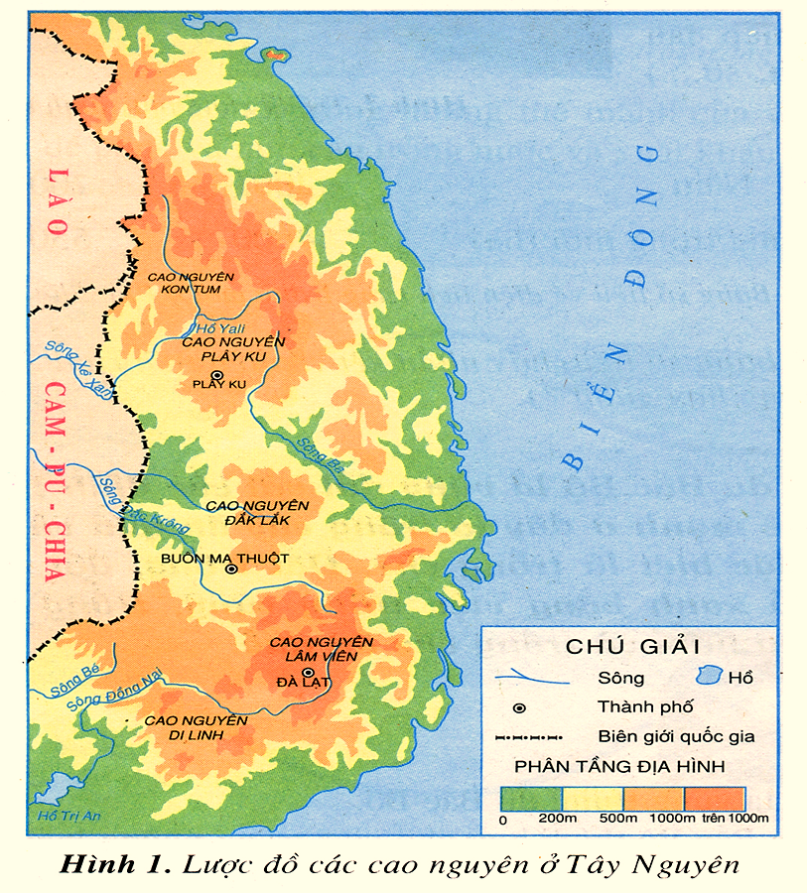
Các cao nguyên xếp theo hướng từ Bắc xuống Nam :
Cao nguyên Kon Tum
Cao nguyên Plây Ku
Cao nguyên Đắk Lắk
Cao nguyên Lâm Viên
Cao nguyên Di Linh

Slide 10
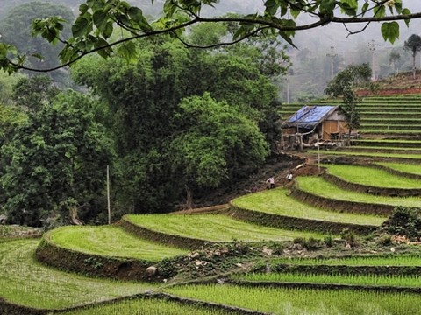
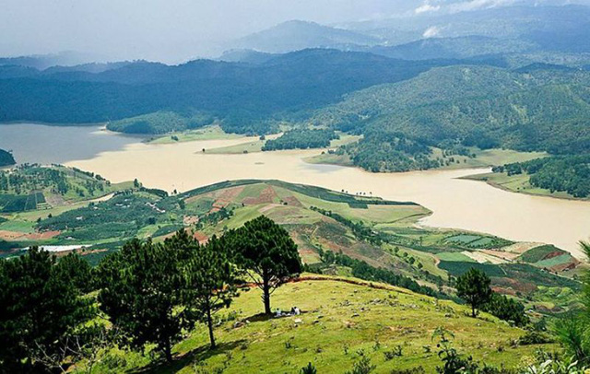
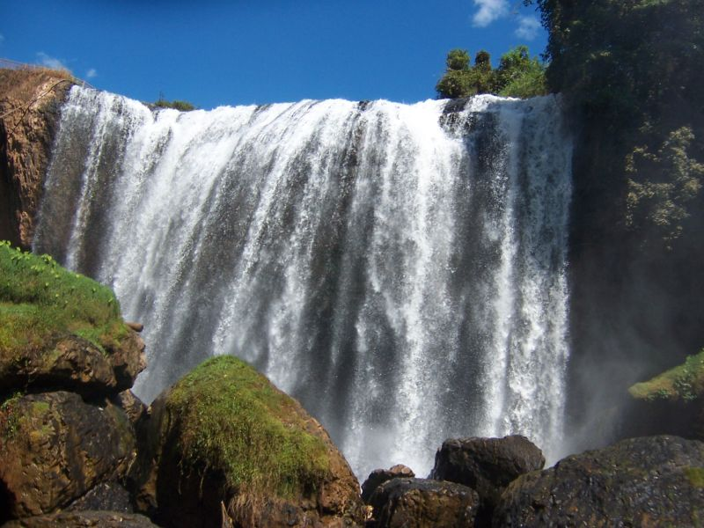
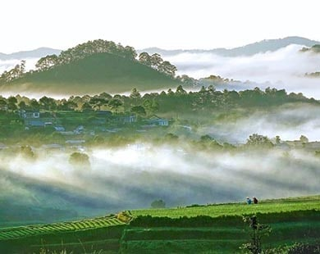
Bảng số liệu về độ cao các cao nguyên
CAO NGUYÊN
ĐỘ CAO TRUNG BÌNH
Kon Tum
500 m
Đắk Lắk
400 m
Lâm Viên
1500 m
Di Linh
1000 m

Slide 11
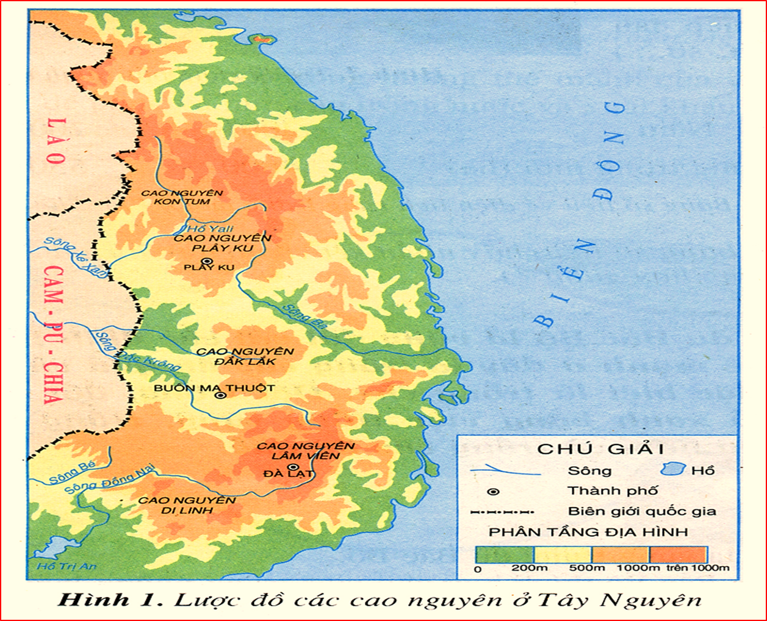


CÁC CAO NGUYÊN XẾP THEO THỨ TỰ TỪ THẤP ĐẾN CAO :
Kon Tum-500m
Đắk Lắk
Đắk Lắk-400m
Kon Tum
Lâm Viên-1500m
Di Linh
Lâm Viên
Di Linh-1000m

Slide 12





Tây Nguyên là vùng đất cao, rộng lớn, bao gồm các cao nguyên xếp tầng cao, thấp khác nhau.

Slide 13
2. Tây Nguyên có hai mùa rõ rệt :
Mùa mưa và mùa khô

Slide 14
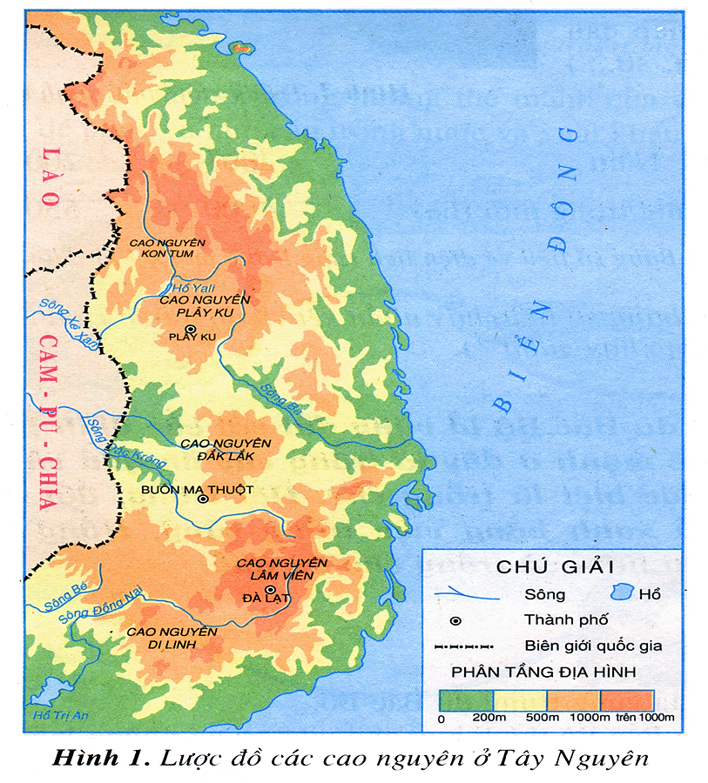






Chỉ vị trí thành phố
Buôn Ma Thuột trên hình 1 .
Thành Phố Buôn Ma Thuột

Slide 15
Bảng số liệu về lượng mưa trung bình tháng (mm)
ở Buôn Ma Thuột
Tháng | 1 | 2 | 3 | 4 | 5 | 6 | 7 | 8 | 9 | 10 | 11 | 12
Lượng mưa (mm) | 4 | 6 | 22 | 97 | 226 | 241 | 266 | 293 | 298 | 205 | 93 | 22
Mùa
Mùa mưa vào những tháng nào?
Mùa khô
Mùa khô vào những tháng nào?
Mùa mưa
Tính tổng lượng mưa của mùa mưa, mùa khô?

Slide 16
Bảng số liệu về lượng mưa trung bình tháng (mm)
ở Buôn Ma Thuột
Tháng | 1 | 2 | 3 | 4 | 5 | 6 | 7 | 8 | 9 | 10 | 11 | 12
Lượng mưa (mm) | 4 | 6 | 22 | 97 | 226 | 241 | 266 | 293 | 298 | 205 | 93 | 22
Mùa
Mùa mưa vào những tháng nào?
Mùa khô
Mùa mưa
Mùa mưa: Tháng 5, 6, 7, 8, 9, 10

Slide 17
Bảng số liệu về lượng mưa trung bình tháng (mm)
ở Buôn Ma Thuột
Tháng | 1 | 2 | 3 | 4 | 5 | 6 | 7 | 8 | 9 | 10 | 11 | 12
Lượng mưa (mm) | 4 | 6 | 22 | 97 | 226 | 241 | 266 | 293 | 298 | 205 | 93 | 22
Mùa
Mùa khô vào những tháng nào?
Mùa khô
Mùa mưa
Mùa khô: Tháng 11,12,1,2,3,4

Slide 18
Bảng số liệu về lượng mưa trung bình tháng (mm)
ở Buôn Ma Thuột
Tháng | 1 | 2 | 3 | 4 | 5 | 6 | 7 | 8 | 9 | 10 | 11 | 12
Lượng mưa (mm) | 4 | 6 | 22 | 97 | 226 | 241 | 266 | 293 | 298 | 205 | 93 | 22
Mùa
Tính tổng lượng mưa của mùa mưa, mùa khô?
Mùa khô
- Tính tổng lượng mưa của mùa mưa, mùa khô?
+ Tổng lượng mưa mùa mưa: 1529mm
+ Tổng lượng mưa mùa khô: 244mm
Mùa mưa

Slide 19
Bảng số liệu về lượng mưa trung bình tháng (mm)
ở Buôn Ma Thuột
Tháng | 1 | 2 | 3 | 4 | 5 | 6 | 7 | 8 | 9 | 10 | 11 | 12
Lượng mưa (mm) | 4 | 6 | 22 | 97 | 226 | 241 | 266 | 293 | 298 | 205 | 93 | 22
Mùa
Nhận xét về sự chuyển tiếp giữa hai mùa:
mùa mưa, mùa khô
Sự chuyển tiếp giữa mùa mưa và mùa khô khá rõ rệt thông qua lượng mưa trung bình tháng

Slide 20





KẾT LUẬN
Mùa mưa thường có những ngày mưa kéo dài liên miên, cả rừng núi bị phủ bởi màn nước trắng xóa.

Slide 21
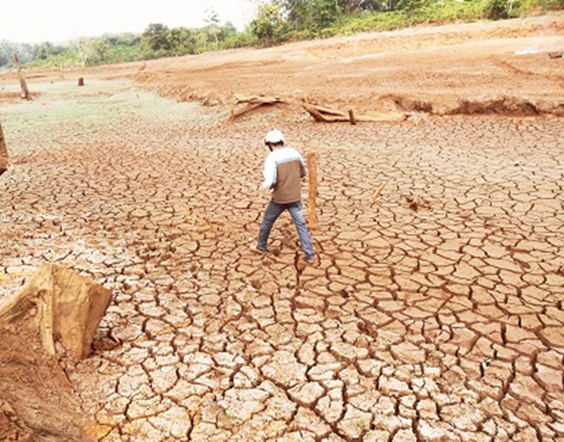
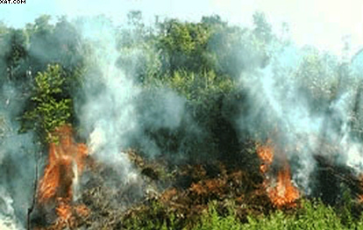
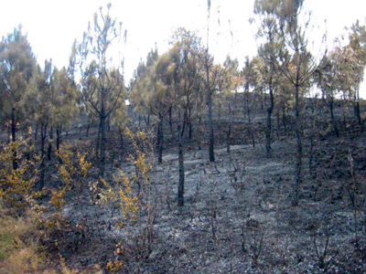
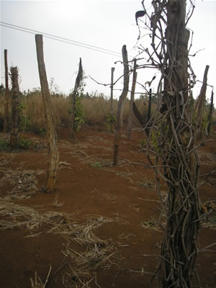

Vào mùa khô, trời nắng gay gắt, đất khô vụn bở.
True

Slide 22


GHI NHỚ
Tây Nguyên gồm các cao nguyên xếp tầng cao thấp khác nhau như cao nguyên Kon Tum, Đắk Lắk, Lâm Viên, Di Linh, …
Ở đây khí hậu có hai mùa rõ rệt : mùa mưa và mùa khô.

Slide 23



DẶN DÒ
Ôn lại bài cũ
Chuẩn bị bài sau: Bài 6
MỘT SỐ DÂN TỘC TÂY NGUYÊN

Slide 24










Hẹn gặp lại !!

Slide 25

Những quà tặng tiếp theo sẽ được MĂNG NON cập nhật tại nhóm Măng Non – Tài liệu Tiểu học sau: https://www.facebook.com/groups/629898828017053
Mời thầy cô tham gia nhóm để chủ động cập nhật bài giảng điện tử lớp 4 và quà tặng hằng tuần mới nhất nhé!
MĂNG NON – TÀI LIỆU TIỂU HỌC
CHUYÊN GIÁO ÁN ĐIỆN TỬ THEO TUẦN KHỐI 4
BÀI THAO GIẢNG – ELEARNING
Nhóm chia sẻ tài liệu - Qùa tặng: Măng Non – Tài liệu Tiểu học
Page: Măng Non – Tài liệu Tiểu học
SĐT ZALO : 0382348780 - 0984848929
Notes:
MĂNG NON – TÀI LIỆU TIỂU HỌC
CHUYÊN GIÁO ÁN ĐIỆN TỬ THEO TUẦN KHỐI 4
BÀI THAO GIẢNG – ELEARNING
Nhóm chia sẻ tài liệu - Qùa tặng: Măng Non – Tài liệu Tiểu học
Page: Măng Non – Tài liệu Tiểu học
SĐT ZALO : 0382348780 - 0984848929

